Slide 1
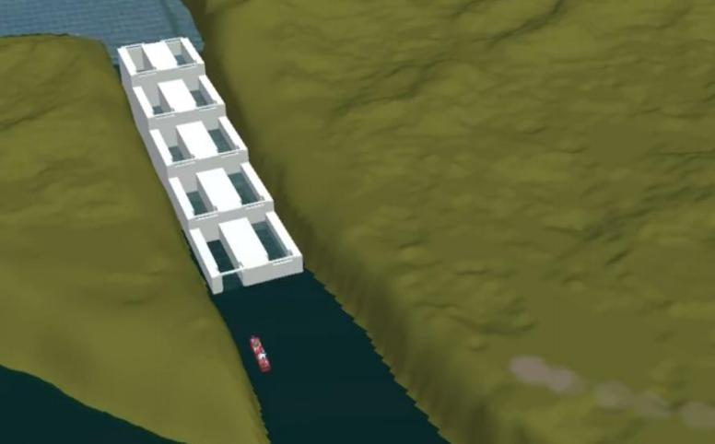
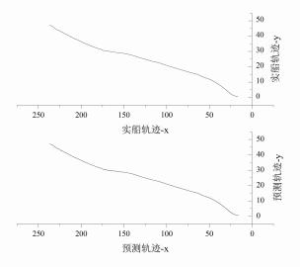
2.2 船闸智能协同流量控制与自适应助航系统
技术需求背景
船闸智能协同流量调度与自适应助航系统
u船舶航迹监测
u航迹预测及航行控制优化
u 自适应动态入闸调度优化技术
预测准确率大于93%

Slide 2
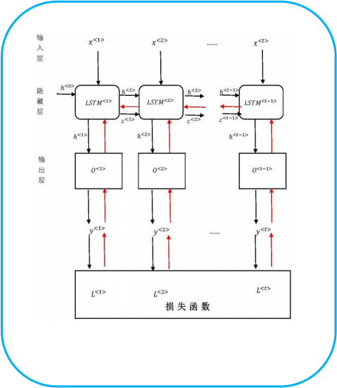
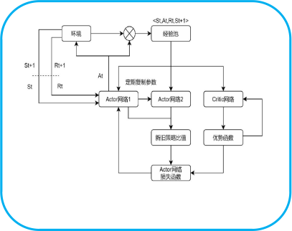
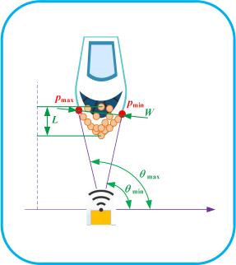
主要内容与关键技术
船舶姿态监测与高精度定位技术
航行轨迹识别与预测技术
动态实时反馈与自适应决策优化技术
闸间自适应流量分配系统
监测与高精度定位技术
智能导引技术
航行轨迹预测技术

Slide 3
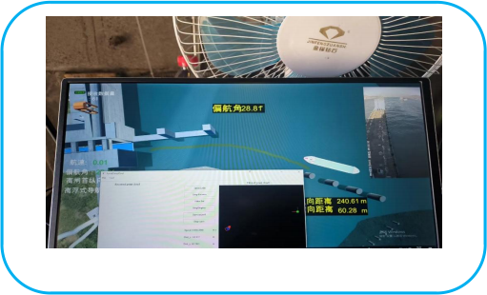

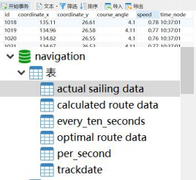
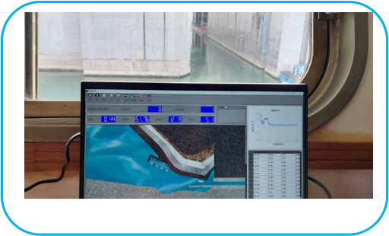
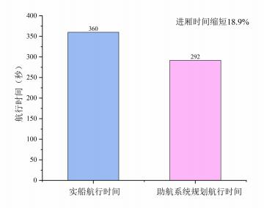
成果与应用
智能助航样机
船舶动态信息数据库
航行动态监测样机
助航效果

